Slide 1

Διαχείριση Δεδομένων στα Υπολογιστικά Νέφη: Προκλήσεις και Ευκαιρίες Έρευνας
Δημήτρης Ζεϊναλιπούρ
Τμήμα Πληροφορικής
Πανεπιστήμιο Κύπρου
9^{ο} Ελληνικό Συμπόσιο Διαχείρισης Δεδομένων (ΕΣΔΔ’10),
Αγία Νάπα, Κύπρος, 30 Ιουνίου – 3 Ιουλίου, 2010.
http://www.cs.ucy.ac.cy/~dzeina/

Slide 2
Υπολογιστικά Νέφη: Σήμερα
Πως ξεκίνησε (στη μορφή που ορίζεται σήμερα);
Από την σύγκλιση των πιο κάτω μη-τεχνικών χαρακτηριστικών:
  Α) Εμπορικοποίηση Elasticity
    Ελαστικότητα: «O Υπολογισμός Παρέχεται στην απαιτούμενη ποσότητα η οποία επιστρέφεται με το πέρας της εργασίας»
    Βασικά, οδηγείται από εταιρείες υπηρεσιών στο Web (Google, Amazon, κτλ.) που φτιάχνουν την ελαστικότητα για εσωτερικούς λόγους (scalability)

Slide 3
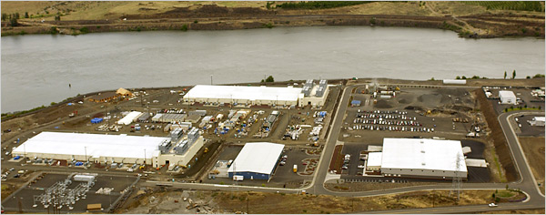
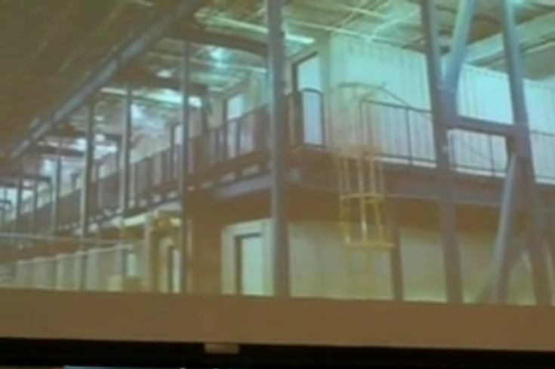
Υπολογιστικά Νέφη: Σήμερα
Google Cloud Datacenter in Oregon, USA, 2010
45,000 Servers

Slide 4
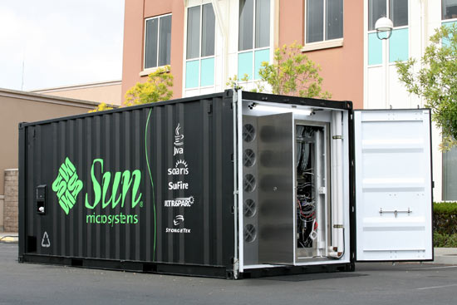
Υπολογιστικά Νέφη: Σήμερα
Sun’s Container-based Data Center

Slide 5
Υπολογιστικά Νέφη: Σήμερα
Β) Εξέλιξη Πολυεπεξεργαστών και Τεχνολογιών Virtualization
  Πλέον, υπάρχει μεγάλη υπολογιστική ισχύς, πολύ περισσότερη απ’ ότι μπορούν πολλές εφαρμογές να αξιοποιήσουν!
  Άρα, μπορούν πολλαπλοί χρήστες/εφαρμογές να διαμοιράζονται την ίδια φυσική μηχανή (Τimesharing / Mainframe Computing!)
    VMWare vsphere 4.0 (512 VMs / 64 core)
  Η Dell/Vmware βρήκαν σε μια πρόσφατη μελέτη ότι μπορεί να εξοικονομήσουν μέχρι 9,300$ / 3 χρόνια από το Virtualization ανά production διαθέτη.

Slide 6
Υπολογιστικά Νέφη: Σήμερα
Γ) Πολυπλοκότητα IT και Διαχείρισης Συστημάτων
  Security, Backups, Maintenance, Updates, Integrity, Performance, Availability 24x7, Fault Tolerance (Replication), Spam, κτλ ...
  Υπάρχει ανάγκη μιας αφαιρετικότερης υποδομής (Abstracted Infrastructure)!
    Αφαιρετικότερη Υποδομή ➔ γρηγορότερη διαχείριση πόρων
      Πόσο καιρό χρειάζεται ένας οργανισμός για να έχει 10 νέους διαθέτες έτοιμους για χρήση;

Slide 7
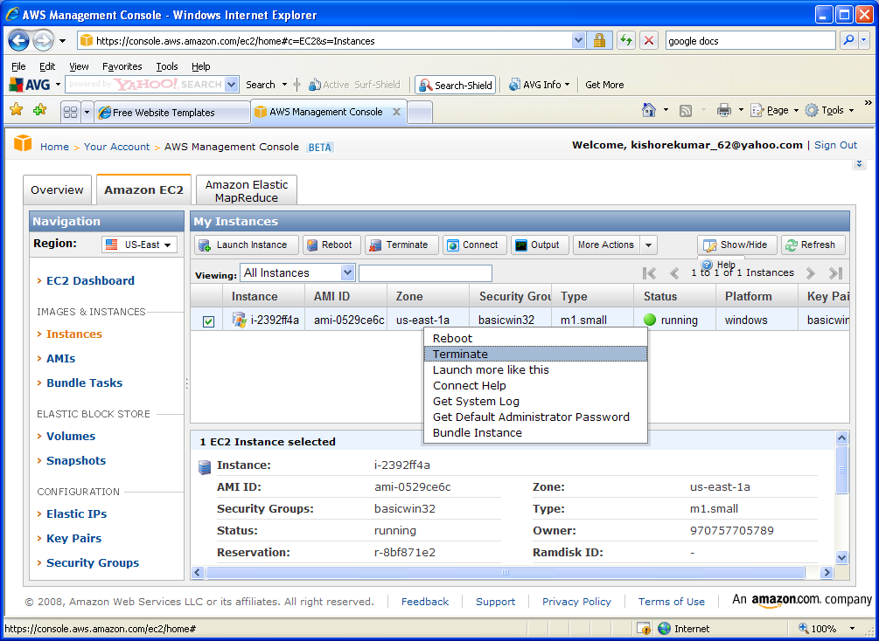
Υπολογιστικά Νέφη: Σήμερα
To Amazon EC2 Σύστημα Διαπροσωπείας

Slide 8
Υπολογιστικά Νέφη: Σήμερα
Γ) Η Ιδέα του Pay-as-you-go
  Ιδανικό όταν απαιτείται η υποδομή για μικρό χρονικό διάστημα
  Δεν είναι νέο concept!
    Η ιστοσελίδα των Ολυμπιακών αγώνων το 2004 ανατίθεται στην Akamai (CDN) η οποία διαθέτει 15,000 clusters αποκεντρωμένα σε όλες τις χώρες του πλανήτη.
      Αποφεύγονται up-front κόστα και παρέχεται Elasticity!
      Καλύτερη Επίδοση εφόσον το περιεχόμενο γίνεται cached κοντά στον πελάτη (εικόνες, videos, κτλ).
      Ωστόσο αναφερόταν κυρίως σε περιεχόμενο Web.

Slide 9
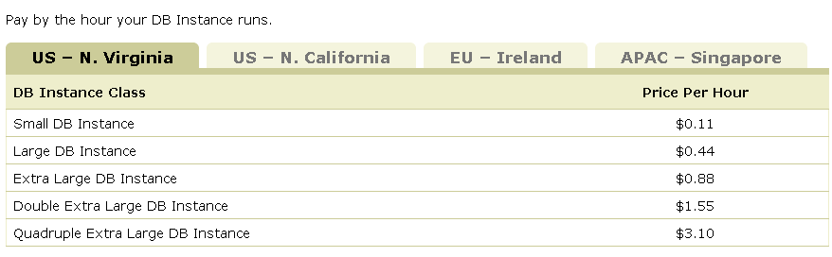
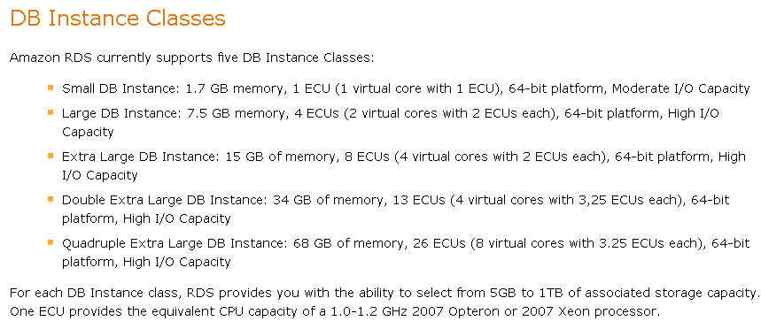
Υπολογιστικά Νέφη: Σήμερα
To Amazon RDS Μενού Τιμολόγησης
963$ / year
27,165 $ / year

Slide 10
Υπολογιστικά Νέφη: Σήμερα
Γ) Η Ιδέα του Pay-as-you-go
  Ιδανικό όταν απαιτείται η υποδομή για μικρό χρονικό διάστημα
  Δεν είναι νέο concept!
    Η ιστοσελίδα των Ολυμπιακών αγώνων το 2004 ανατίθεται στην Akamai (CDN) η οποία διαθέτει 15,000 clusters αποκεντρωμένα σε όλες τις χώρες του πλανήτη.
      Αποφεύγονται up-front κόστα και παρέχεται Elasticity!
      Καλύτερη Επίδοση εφόσον το περιεχόμενο γίνεται cached κοντά στον πελάτη (εικόνες, videos, κτλ).
      Ωστόσο αναφερόταν κυρίως σε περιεχόμενο Web.

Slide 11
Υπολογιστικά Νέφη: Σήμερα
Δ) Η Ιδέα της Άπειρης Υπολογιστικής Υποδομής (διαθέσιμη για εφαρμογές με εκατομμύρια από χρήστες)
  Μύθος ή Πραγματικότητα;
  Το 2008 το Flickr είχε 23 Εκατομμύρια χρήστες.
  62 MySQL databases fully replicated (i.e., 124 servers in total).
    Hi5 (PostgreSQL), MySpace (SQL Server 2005), Facebook (MySQL)
  Που είναι οι εφαρμογές με άπειρες υπολογιστικές ανάγκες;

Slide 12
Η Στοίβα του Νέφους
Software as a Service (PaaS)
Software Environment (e.g., specialized software)
Π.χ., Netsuite (Cloud-based ERP) και Salesforce.com
Platform as a Service (PaaS)
Application Environment (e.g., LAMP stack)
Π.χ., Amazon RDS, Windows Azure (για .Net + SQL)
Infrastructure as a Service (IaaS)
Raw compute, storage, network transfer
Π.χ., Amazon EC2

Slide 13
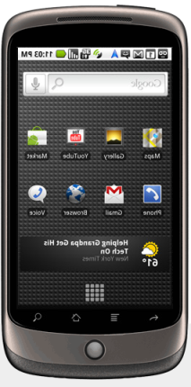
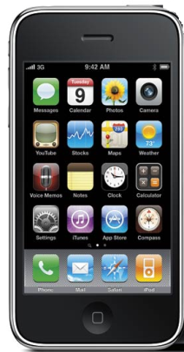
Υπολογιστικά Νέφη & Κινητές Συσκευές
Τα Clouds χρησιμοποιούνται κυρίως για τις γνωστές εφαρμογές που χρησιμοποιούνται στα περιβάλλοντα desktop
  Mail (π.χ., Gmail, Calendar, κτλ. )
  Backup (SMS, κτλ.)
  Social networks (Facebook, Twitter, κτλ.)
Εκτιμάται ότι οι μελλοντικά θα προκύψουν εφαρμογές από την αυτόματη συλλογή αισθητήριων τιμών από τις συσκευές
  Αισθητήρες: Proximity, Ambient Light, Accelerometer, Camera, Microphone, Geo-location based on GPS, WIFI, Cellular Towers,…

Slide 14
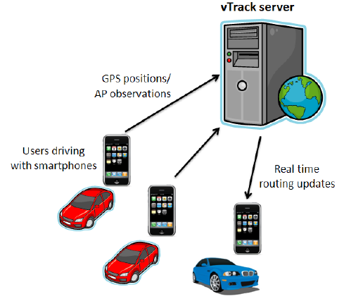
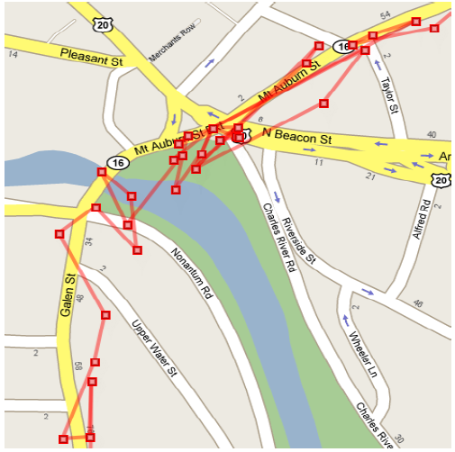
Υπολογιστικά Νέφη & Κινητές Συσκευές
Intelligent Transportation Systems with VTrack
Better manage traffic by estimating roads taken by users using WiFi beams (instead of GPS) .
Graphics courtesy of: A .Thiagarajan et. al. “Vtrack: Accurate, Energy-Aware Road Traffic Delay Estimation using Mobile Phones, In Sensys’09, pages 85-98. ACM, (Best Paper) MIT’s CarTel Group
Notes:
Smartphones participate in a collaborative sensing activity to enable a new service: i.e., high-fidelity traffic estimation.

Slide 15
Υπολογιστικά Νέφη & Κινητές Συσκευές
Ευκαιρίες Έρευνας στη Διαχείριση Δεδομένων;
Στον Διαθέτη (Centralized Storage)
  Συστήματα Ροών (Εναρκτήρια Ομιλία Τ. Σελλή)
  Επεξεργασία Επερωτήσεων, Ανάλυση Δεδομένων και Αβεβαιότητα (uncertainty), Ανωνυμία (anonymity)
  Συμπίεση Χωρο-χρονικών Δεδομένων
Στη Συσκευή (In-situ data storage)
  Flash Storage (Indexing, Sorting, κτλ.)
  Συμπίεση Χωρο-χρονικών Δεδομένων
  Προβλήματα Πολύ-πυρήνων και Παραλληλίας
Ενδιάμεσα
  Επεξεργασία Επερωτήσεων

Slide 16
Εφαρμογές για το Cloud;
“Συστήματα Ροών για το Cloud”
Web: ~48 billion pages that change “slowly”
Cellphone: >1 billion handheld smart devices (including mobile phones and PDAs) by 2010 according to the Focal Point Group* while ITU estimated 4.1 billion mobile cellular subscriptions by the start of 2009.
Think about these generating spatio-temporal data at regular intervals …
    * According to the same group, in 2010, sensors could number 1 trillion, complemented by 500 billion microprocessors, 2 billion smart devices (including appliances, machines and vehicles).

Slide 17
MobNet: Mobile Programming Cloud
  To MobNet (2010-2011), ανάπτυξη ενός καινοτόμου programming cloud για την ανάπτυξη εφαρμογών, πρωτοκόλλων και τον πειραματισμό με πραγματικές συσκευές.
    Θα αποτελείται από δεκάδες Android-based συσκευές προσβάσιμες από το web.
    Application-driven spatial emulation (cars, humans, κτλ.)
    Ανάπτυξη εφαρμογών με ενιαίο τρόπο (όχι συσκευή-συσκευή)

Slide 18
Διαχείριση Δεδομένων στα Υπολογιστικά Νέφη: Προκλήσεις και Ευκαιρίες Έρευνας
Δημήτρης Ζεϊναλιπούρ
Τμήμα Πληροφορικής
Πανεπιστήμιο Κύπρου
9^{ο} Ελληνικό Συμπόσιο Διαχείρισης Δεδομένων (ΕΣΔΔ’10),
Αγία Νάπα, Κύπρος, 30 Ιουνίου – 3 Ιουλίου, 2010.
http://www.cs.ucy.ac.cy/~dzeina/

